Slide 1
Во дворе и у дороги
Муниципальное автономное дошкольное образовательное учреждение «Детский сад №2 Улыбка»
Выполнила:
Кабова Марина Ивановна

Slide 2
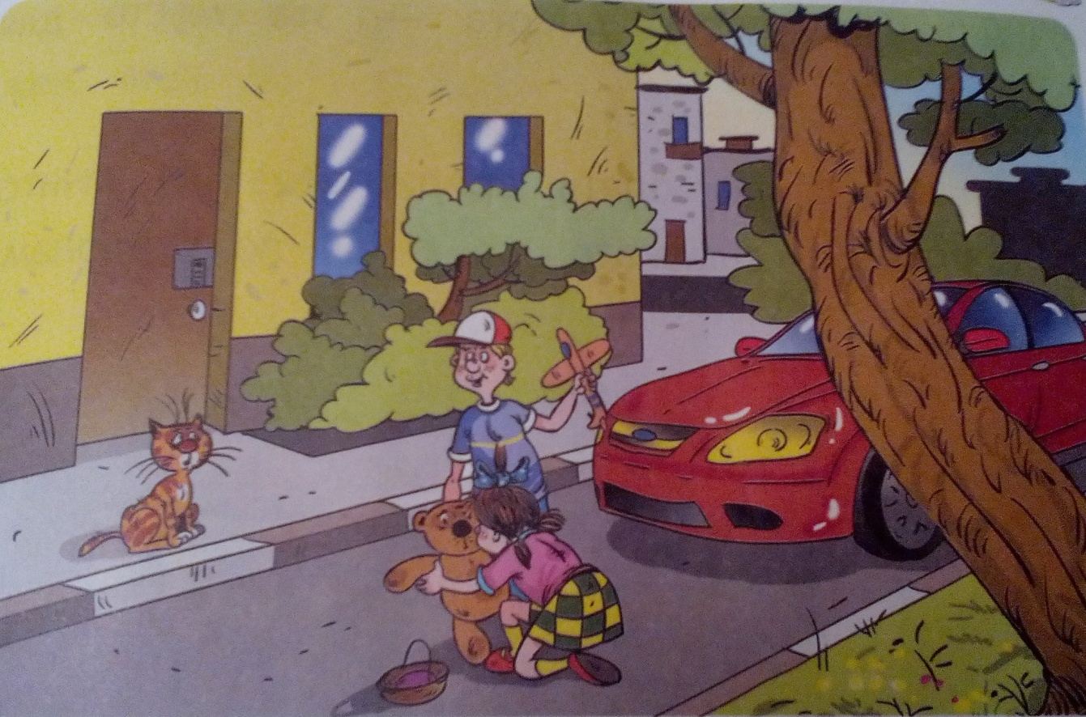
Будьте внимательными во дворе
Выходя из подъезда мы попадаем в удивительный мир. Он полон новых увлекательных событий и интересных предметов. Но в этом мире есть правила, которые нужно соблюдать.
Во дворе можно играть с друзьями и кататься на велосипеде. Но тут так же ездят автомобили.
Водителям следует ездить во дворе очень медленно, но и пешеходы не должны мешать автомобилям.

Slide 3
Дети не должны играть на дороге, лучше это сделать в специально отведенном месте – детской игровой площадке. ПОМНИТЕ!!! Даже во дворе дорога – это место для машин!!!

Slide 4
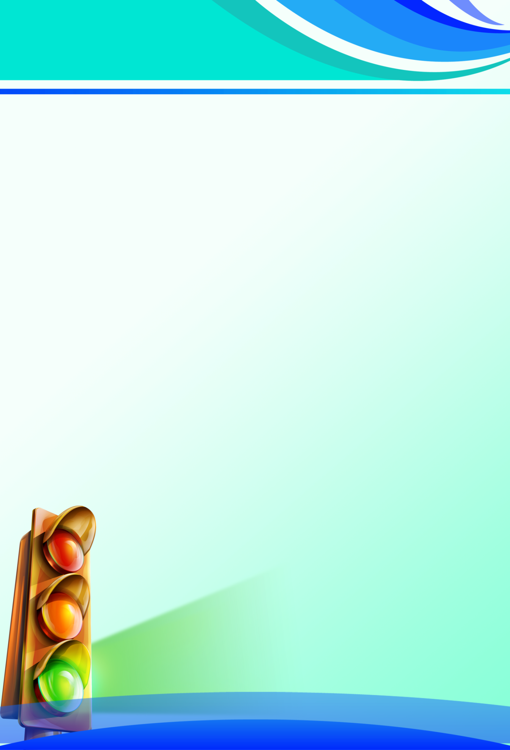
Тротуар и обочина
По дорогам ездят меленькие и большие машины, мотоциклы, автобусы, троллейбусы и трамваи. Они везут людей или грузы. Человека за рулём называют водителем.
Когда вы вырастете, ребята, тоже сможете стать водителями, а пока вы пешеходы. ЗАПОМНИТЕ, тротуар – дорога для пешеходов.

Slide 5
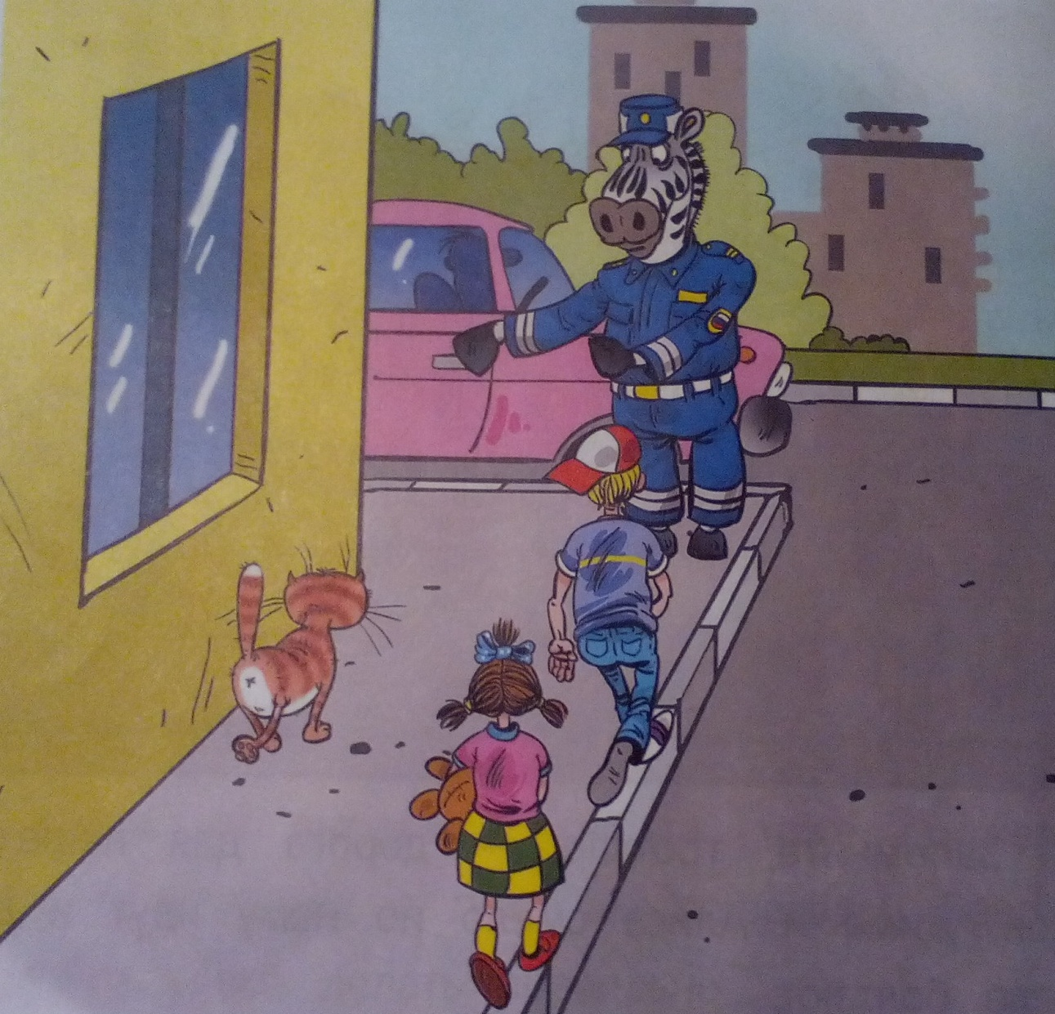
Идти по краю тротуара ни в коем случае НЕЛЬЗЯ!!! Это очень опасно!!!

Slide 6
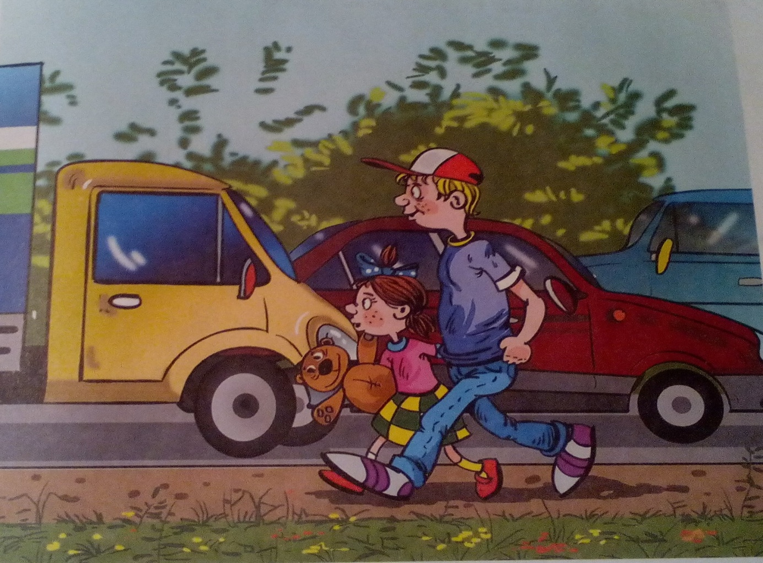
-А как быть, если тротуара нет? Где должен идти пешеход?
В этом случае можно идти по обочине, но только навстречу транспорту. Водители видят детей, а дети – едущие машины.

Slide 7
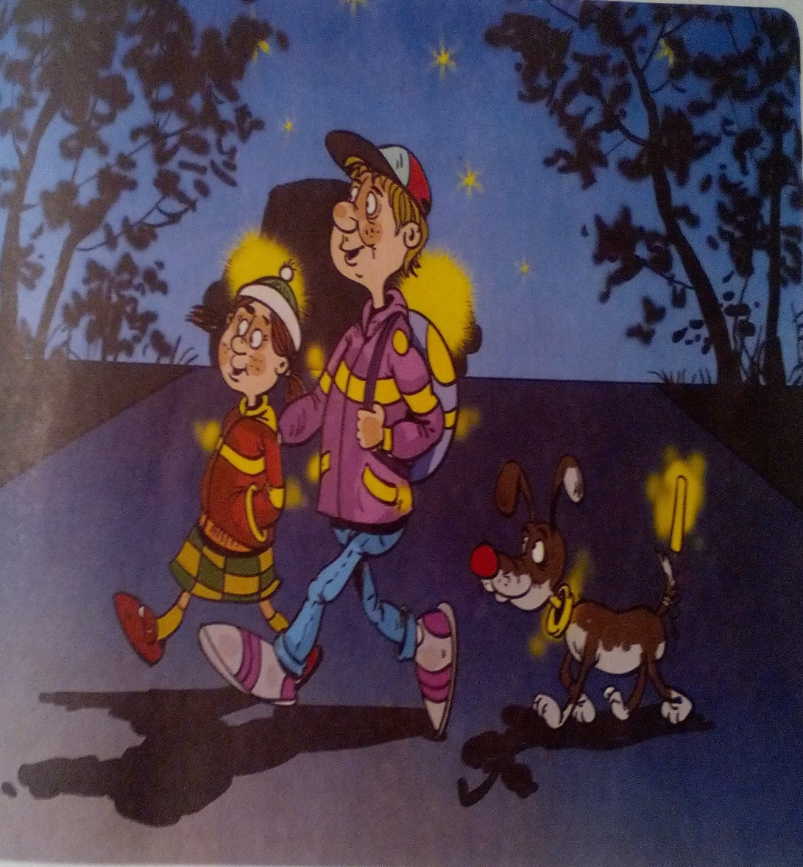
Пешеходы – светлячки
-Как пешеходу стать заметнее в тёмное время суток на дороге?
Все машины ездят с включёнными фарами. Чтобы пешеход был заметным издалека, он должен быть с фликером. Это светящийся ночью значок или липучка на одежде. Он сверкает при свете фор и предупреждает водителя, что впереди идёт человек. Фликер превращает обычного пешехода в пешехода – светлячка, который светится ночью.

Slide 8
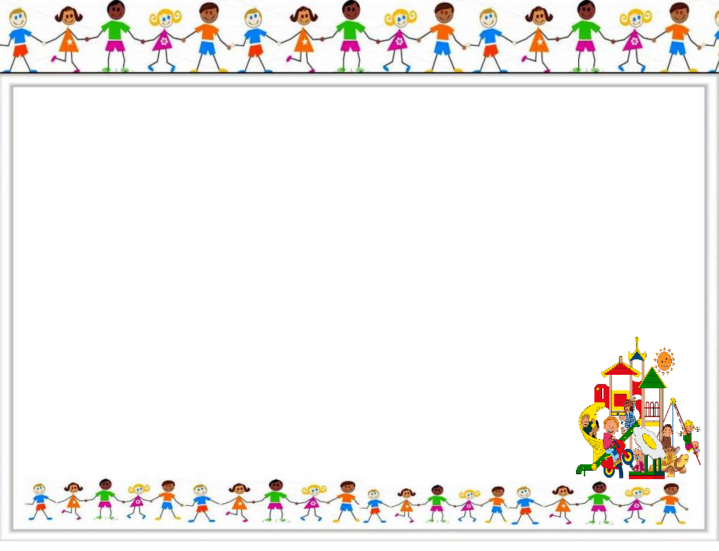
Игры у дороги
Для игр во дворе для детей есть специальные площадки или стадионы. И можно не боятся, что мяч вылетит на дорогу. Игры возле дороги очень опасны. Особенно нужно быть осторожным рядом с рельсами, где ходят поезда.
Зимой все дети любят играть в снежки и кататься с горки на санках. Запомните, что нужно выбирать горку только там, где поблизости не ездят машины и не ходят поезда. Лучше катайся возле дома или в парке. Там и безопасно, и друзей для игр полно.
Помните!!! Поезду очень трудно остановиться. Лучше идти кататься на другую горку, где нет машин и поездов.

Slide 9
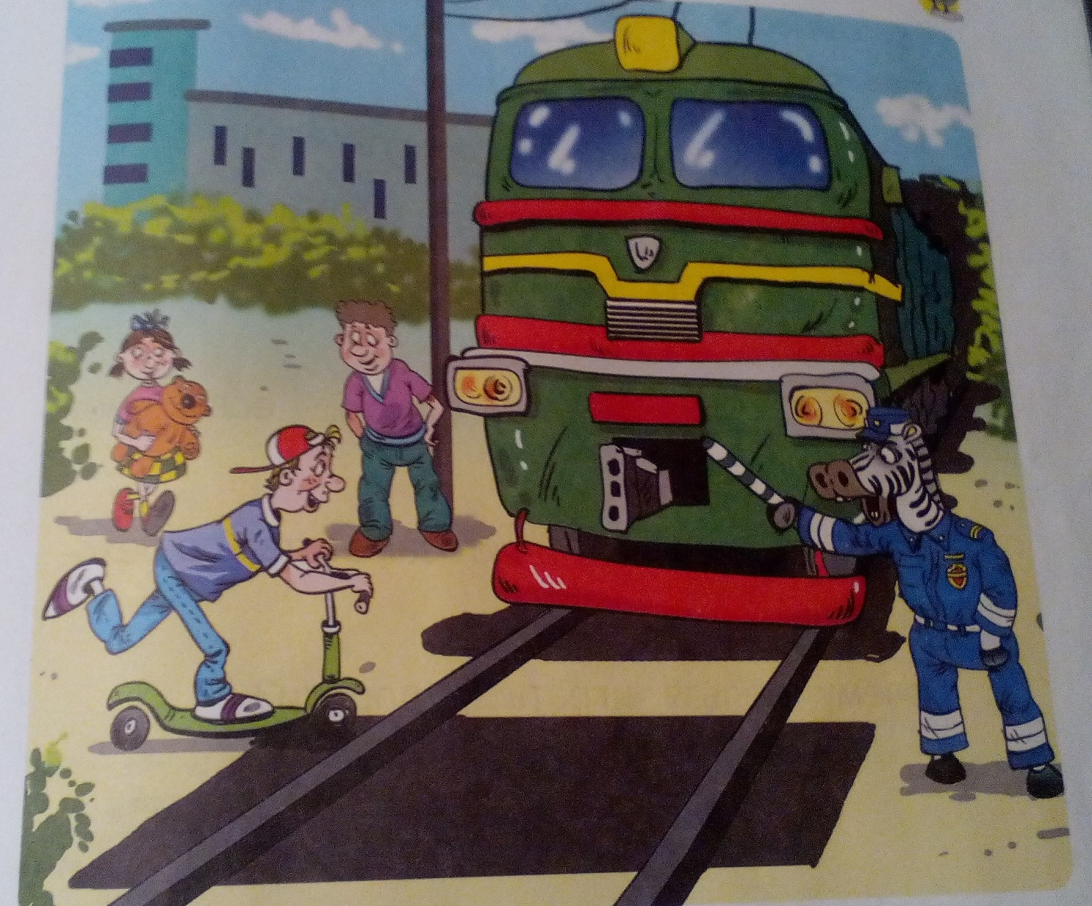
Летом тоже нельзя играть возле железной дороги. Даже если она кажется заброшенной.

Slide 10
Спасибо за внимание!

